Slide 1
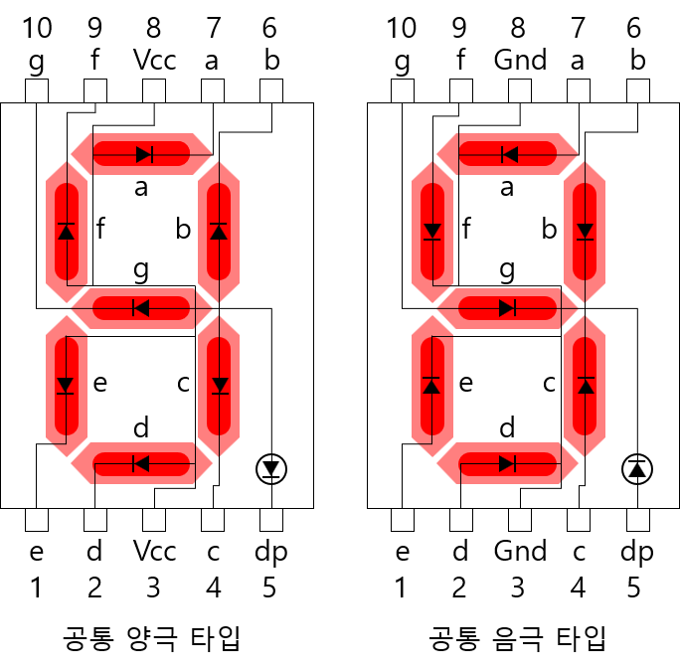
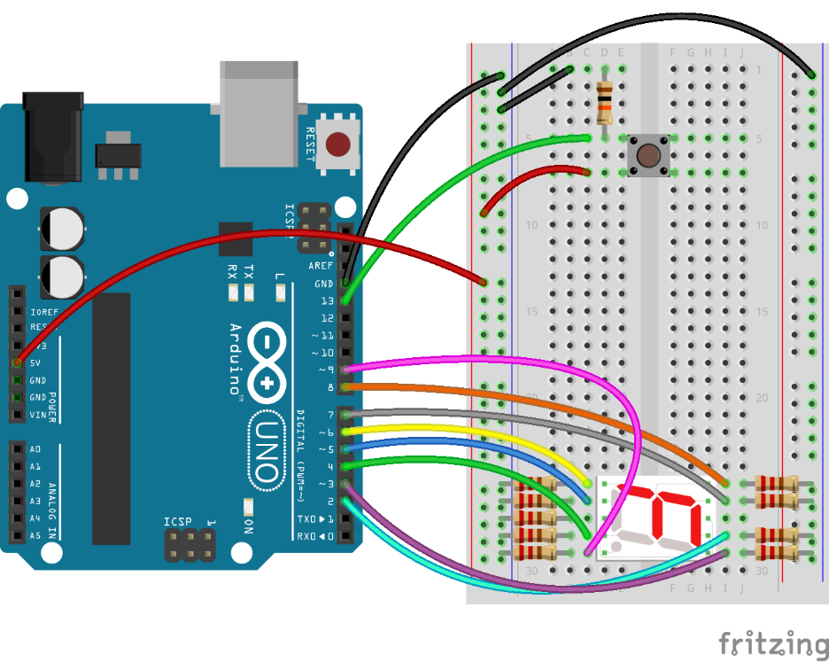

아래의 결선도에서 잘 못 된 부분을 찾고 고치시오

Slide 2
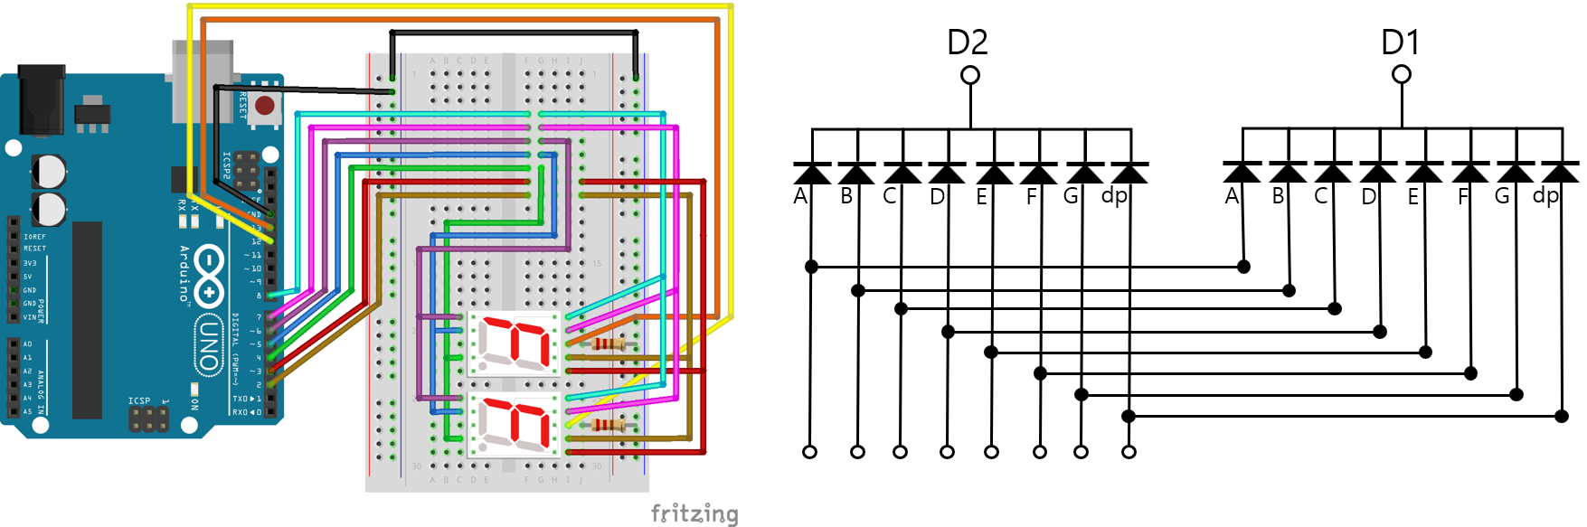
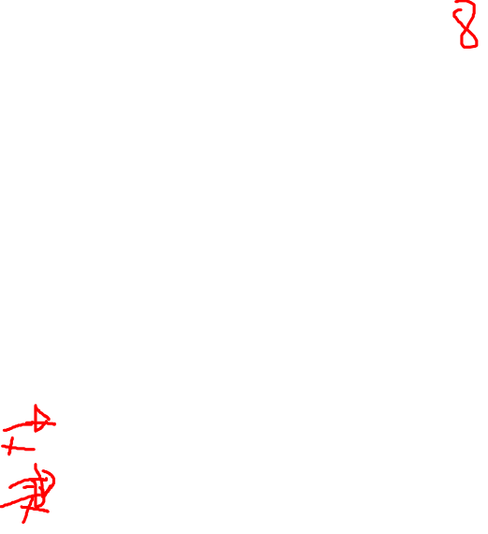
아래의 결선도에서 잘 못 된 부분을 찾고 고치시오

